Slide 1
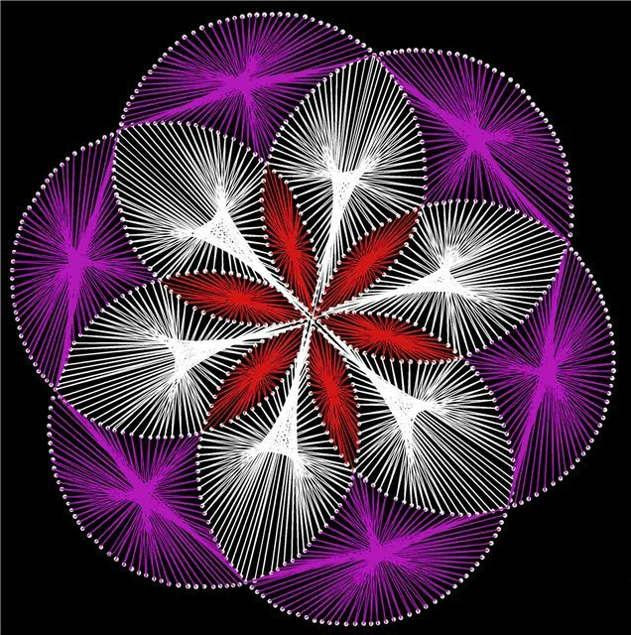
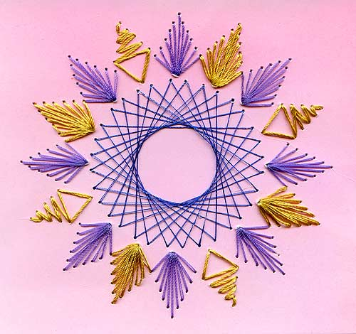
Ниткова графіка.
Підготувала Бабенко Єлизавета 8-А

Slide 2
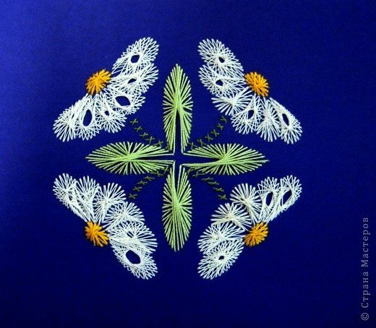
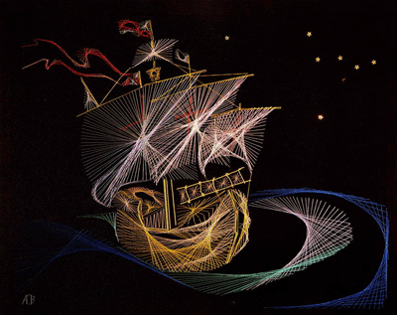
Ниткова графіка - графічна техніка отримання зображення на картоні чи іншому твердому матеріалі. Ниткову графіку також інколи називають ізографіка або вишивка на картоні. Як основу використовують оксамит або цупкий папір. Нитки можуть бути звичайні: швейні, шерстяні або шовкові.

Slide 3
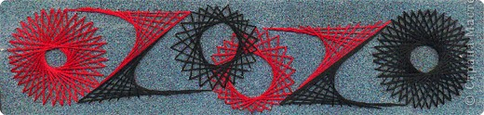
Історія виникнення.
Ниткова графіка, як вид декоративно – прикладного мистецтва, уперше з‘ явилася в Англії в XVII ст. Англійські ткачі придумали особливий спосіб переплетення ниток. Вони забивали в дощечки цвяхи й у певній послідовності натягали на них нитки. У результаті виходили ажурні мереживні вироби, які використовувалися для прикраси житла.

Slide 4
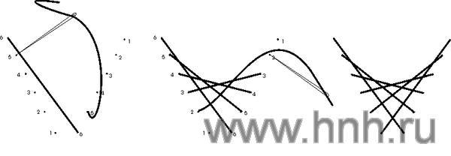
Техніка виконання
Заповнення кута: накреслити на виворітній стороні картону будь-який кут розділити кожну сторону кута на 12 рівних частин пронумерувати отримані точки, починаючи від вершини. Вершину кута позначити точкою «О».
Зробити голкою або шилом проколи у всіх точках, крім вершини («О») втягати нитку в голку заповнити кут за пропонованою схемою.

Slide 5
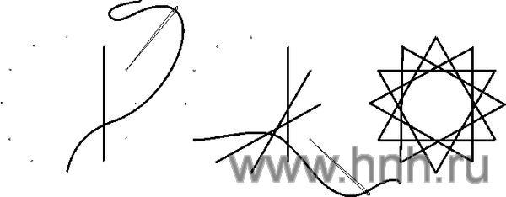
Заповнення кола: накреслити коло радіусом 50 мм
розділити коло на 12 рівних частин
зробити проколи в усіх отриманих точках
втягати нитку в голку заповнити коло за схемою

Slide 6
Фон для ізонитки
Дошку, використовувану в оригінальній техніці ниткового дизайну, замінюють на картон - кольоровий або білий. Можна вишивати по шкірі. Складніше вишивати по оксамитовому папері. Так як папір на відміну від тканини не володіє пластичністю і при сильному натягу нитки або ривку може порватися, необхідно контролювати свої зусилля при вишиванні і стежити за відповідністю товщини голки, нитки, відстанню між найближчими проколами і властивостями паперу. Колір фону підбирається в залежності від задуму картини. Проколи на картоні треба робити дуже акуратно, щоб не зіпсувати зовнішній вигляд, і краще з лицьового боку через шаблон. Якщо розрахунок малюнка йде на виворітній стороні, то з виворотньої сторони можна помітити точки, а основний прокол робити з лицьової.

Slide 7
Нитки.
Вони є основним елементом картини. Для вишивання можна використовувати будь-які, не дуже товсті нитки, крім вовняних Краще виглядають нитки з блиском, ніж прості матові. Шовкові нитки хороші при оформленні листівок із щільного паперу з дрібним малюнком.
Зовсім непривабливі виходять картини з простих х/б білих і кольорових ниток, що застосовуються для пошиття, оскільки вони мають бляклі тони, але їх можна використовувати в тренувальних вправах або при розробці власного задуму .
Муліне має багату колірну палітру, але вітчизняне муліне розсипається.
Найбільш оптимальним є використання ірису. Нитки з блиском, кручені, потрібної товщини, багата колірна гамма, є і з переходом кольору.

Slide 8
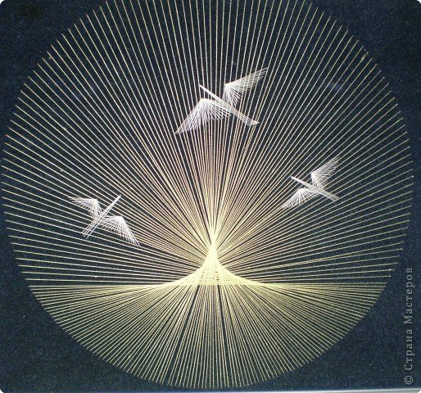
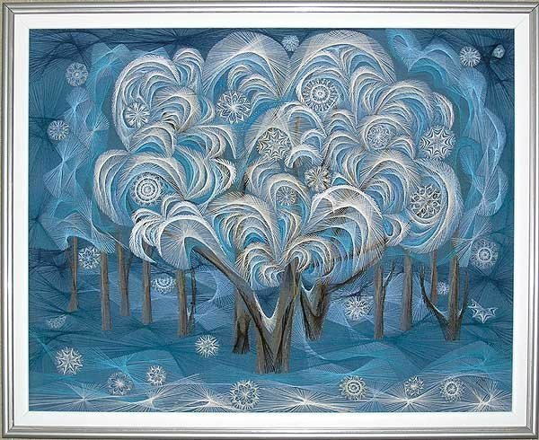
Кольори.
Гармонійне поєднання часто полягає у зрівноважуванні теплих і холодних тонів. Теплі кольори сприймаються оком як наближені, тобто виступають вперед, а холодні - як відступаючі назад, тобто віддаляються. З цього випливає, що для фону потрібно використовувати холодні тони, а для візерунка картини - теплі.

Slide 9
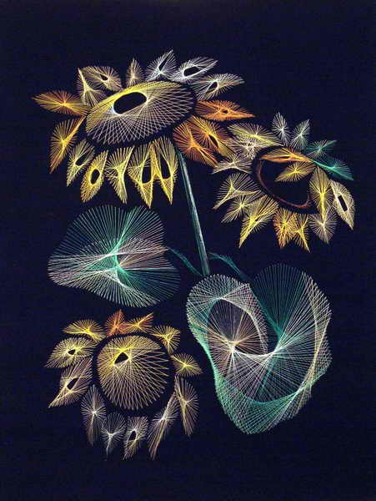
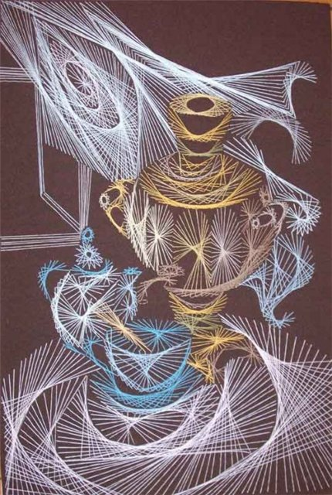
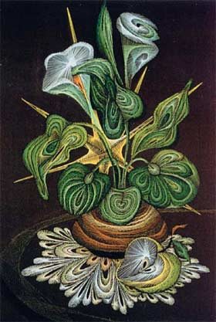
Картини з використанням ниткової графіки.

